Slide 1
キャッチコピーを入力
template designed by
総務省 ICT活用リテラシー向上プロジェクト
https://www.ict-mirai.jp

Slide 2
キャッチコピーを入力
template designed by
総務省 ICT活用リテラシー向上プロジェクト
https://www.ict-mirai.jp

Slide 3
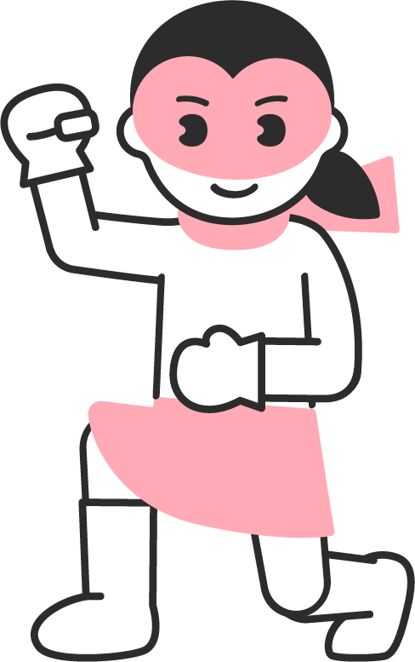
キャッチコピーを入力

Slide 4
キャッチコピーを入力
template designed by
総務省 ICT活用リテラシー向上プロジェクト
https://www.ict-mirai.jp

Slide 5
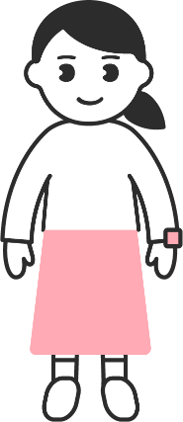
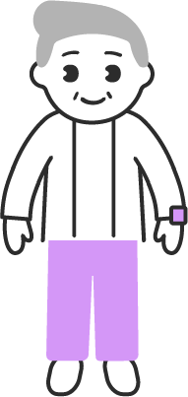
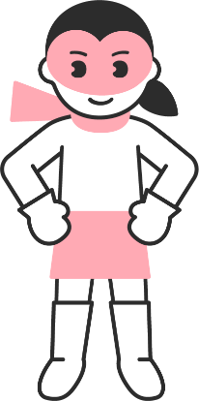
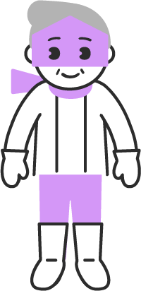
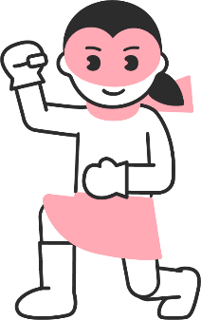
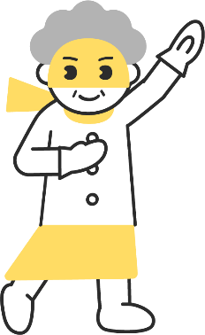
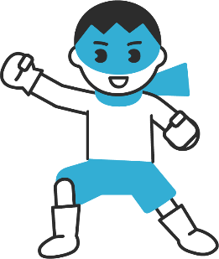
素材集（そざいしゅう）
キャラクターを使ってオリジナルポスターをつくりましょう！
©2024 ICT活用リテラシー向上プロジェクト
「かいじゅうネトラとなかまたち」のキャラクターは、ICT活用リテラシー向上を呼びかける本ポスター制作においてのみご自由にお使いいただけます。

Slide 6
©2024 ICT活用リテラシー向上プロジェクト
「かいじゅうネトラとなかまたち」のキャラクターは、ICT活用リテラシー向上を呼びかける本ポスター制作においてのみご自由にお使いいただけます。

